Slide 1

Chi usufruisce di un servizio sa che lo si può apprezzare solo ad esperienza conclusa mentre durante la fase di scelta bisogna più che altro fidarsi. Poiché la buona riuscita di un servizio, come una Vacanza Studio dipende da numerosi fattori, talvolta anche imprevedibili, L’astrolabio non chiede una fiducia ad occhi chiusi, ma dichiara pubblicamente i principi ai quali tutta la sua organizzazione deve attenersi in ogni azione, quei valori per cui siamo apprezzati da più di quarant’anni:
• Trasparenza: operiamo affinché ogni promessa, fatta a famiglie, studenti e Capigruppo, sia chiara, comprensibile e venga mantenuta.
• Cooperazione: ci adoperiamo con ogni mezzo perché l’esperienza del singolo ragazzo sia proficua e trascorra serena. I nostri storici Capigruppo, gli Italian Coordinators e l’esperto Staff delle scuole in loco, sono deputati ad essere sempre presenti per garantire la perfetta riuscita della Vacanza Studio.
• Sicurezza: ci impegniamo a garantire un’esperienza di viaggio tranquilla, priva di rischi prevedibili, supportando Capigruppo e studenti nella gestione e risoluzione degli eventuali imprevisti.
• Cultura: proponiamo corsi riconosciuti dal British Council, perché da sempre diamo la massima importanza alla didattica e alla preparazione culturale e linguistica dei Docenti.

Slide 2
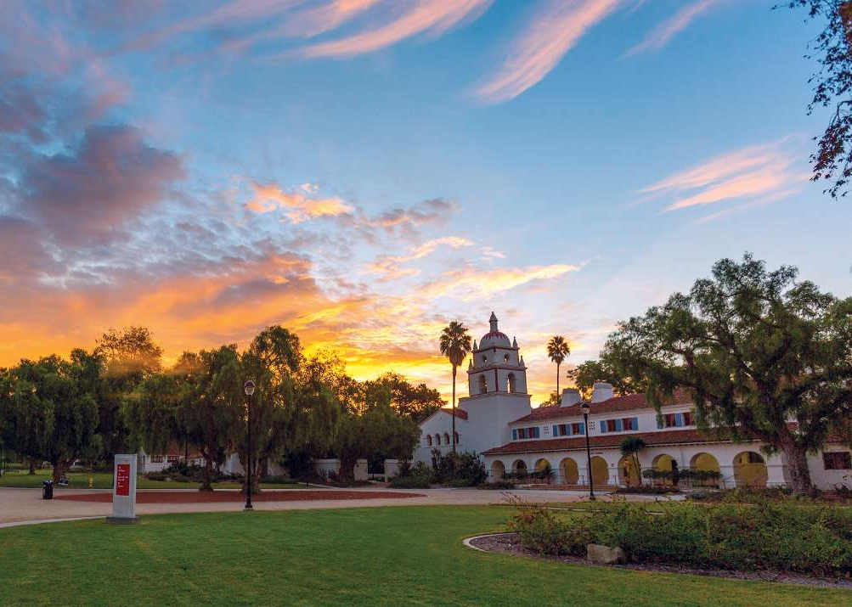
LOS ANGELES CSUCI 2025
Los Angeles in un mix di modernità e storia, la Città degli Angeli incarna il sogno americano, tra divertimento, spiagge e sole.
Los Angeles, centro economico e scientifico di rilevanza internazionale, è inoltre la capitale mondiale dell'industria cinematografica, in modo particolare uno dei sobborghi più famosi della città, ovvero la celebre Hollywood.

Slide 3
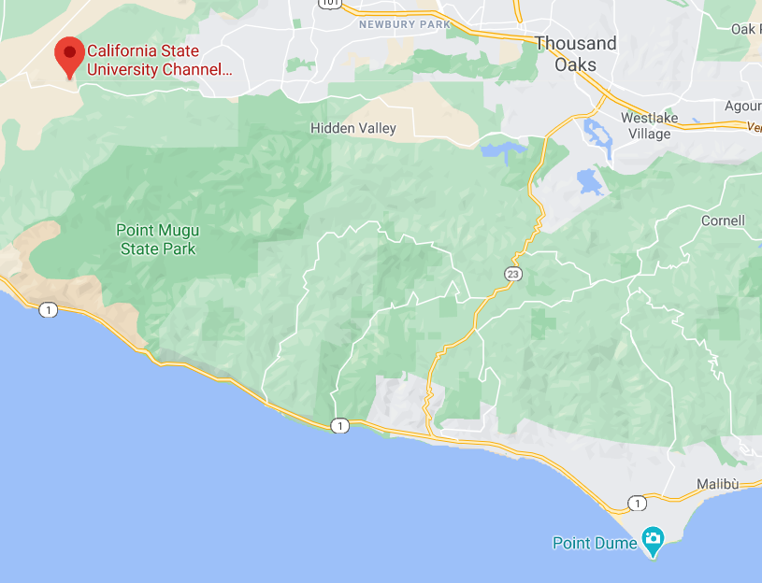
L’UNIVERSITÀ:
La nostra scuola, la California State Channel Islands University (CSUCI), è un campus in tipico stile californiano, perfetto per questa vacanza studio a Los Angeles, circondato da palme e piante di limoni, tra le colline a nord di Malibu, nella contea di Ventura.

Slide 4
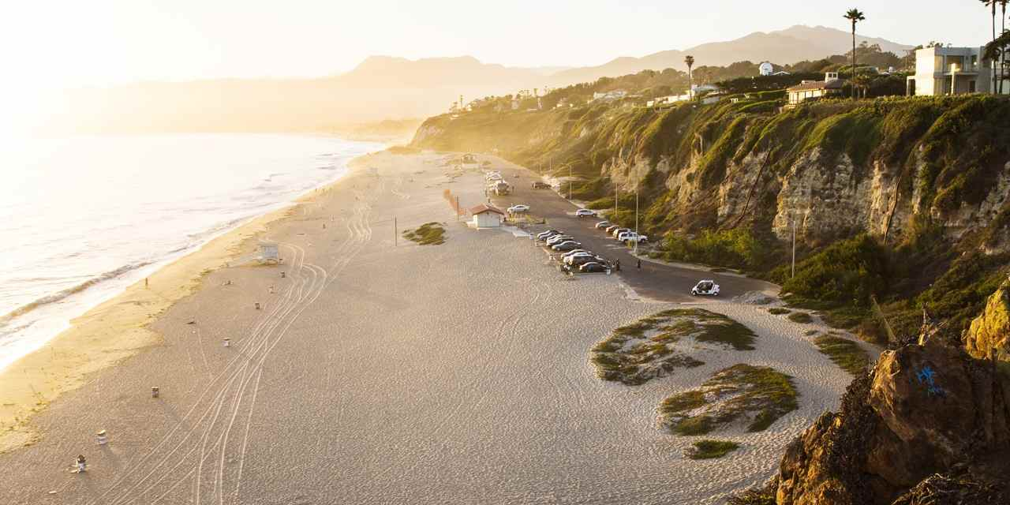
.
ETÀ:
13 – 18 anni
SISTEMAZIONE:
Campus
DATE DI PARTENZA:
6 – 20 luglio 2025*
20 luglio – 3 agosto 2025*
*data di arrivo in Italia
DURATA:
14 giorni/13 notti
.

Slide 5
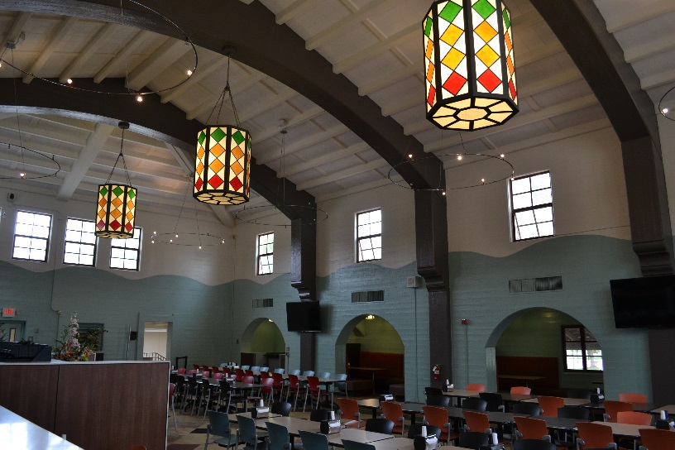
SISTEMAZIONE E TRATTAMENTO:
La sistemazione prevede miniappartamenti composti da due camere doppie e un bagno, dislocate in residenze all’interno del campus.
Pensione completa da lunedì a venerdì.
Sabato e domenica è prevista la mezza pensione, con pranzo libero.
Alcune cene saranno previste fuori dal college.

Slide 6

DIDATTICA:
SCUOLA: TLA
15 ore di lezione a settimana
CORSO GENERAL:
per i livelli A1 e A2
CORSO WORLD OF WORK:
per i livelli dal B1 al C2
A corso completato verrà rilasciato l’attestato di frequenza.

Slide 7
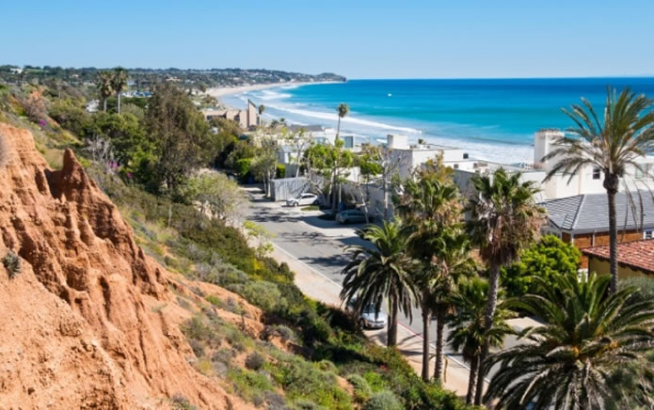

GITE:
Le escursioni costituiscono uno strumento didattico formidabile perché si esplorano nuove realtà, si visitano luoghi di interesse e s’impara moltissimo su storia, tradizioni e usi e costumi del posto.
2 gite di un’intera giornata a:
- Santa Barbara
- Getty Museum & The Grove
3 gite di mezza giornata
1 minitour di 3 giorni/2 notti a Las Vegas
Le gite potrebbero subire lievi variazioni prima della partenza.
Il programma definitivo verrà consegnato ai Capigruppo all’arrivo in loco.

Slide 8
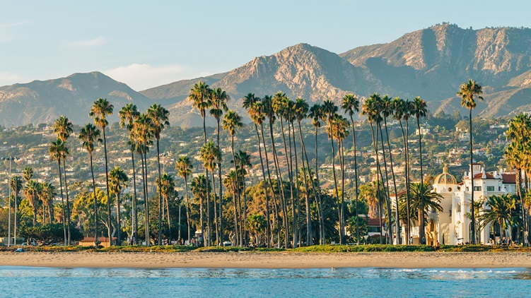
SANTA BARBARA:
Graziosa località di mare ricca di storia e architettura, caratterizzata da antiche costruzioni in stile ispanico che si intravedono in collina, da uno splendido lungomare orlato di palme, dallo «Stearns Wharf», il più antico molo di legno dello stato della California, risalente al 1872 che ospita ristoranti e negozi, da colorate bouganvilles rampicanti sui tetti di tegole rosse, dalle isolette e dagli spruzzi di balene all’orizzonte.

Slide 9
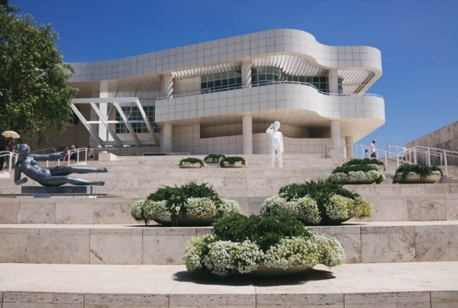
GETTY MUSEUM:
La nascita di questo complesso si deve a Jean Paul Getty (1892-1976) la cui passione per l’arte e l’antiquariato l’hanno spinto a realizzare un progetto molto ambizioso il cui risultato superlativo attira migliaia di visitatori da tutto il mondo regalando una vasta collezione di dipinti, disegni, sculture, codici miniati, arti decorative europee e fotografie di artisti di tutto il mondo!

Slide 10
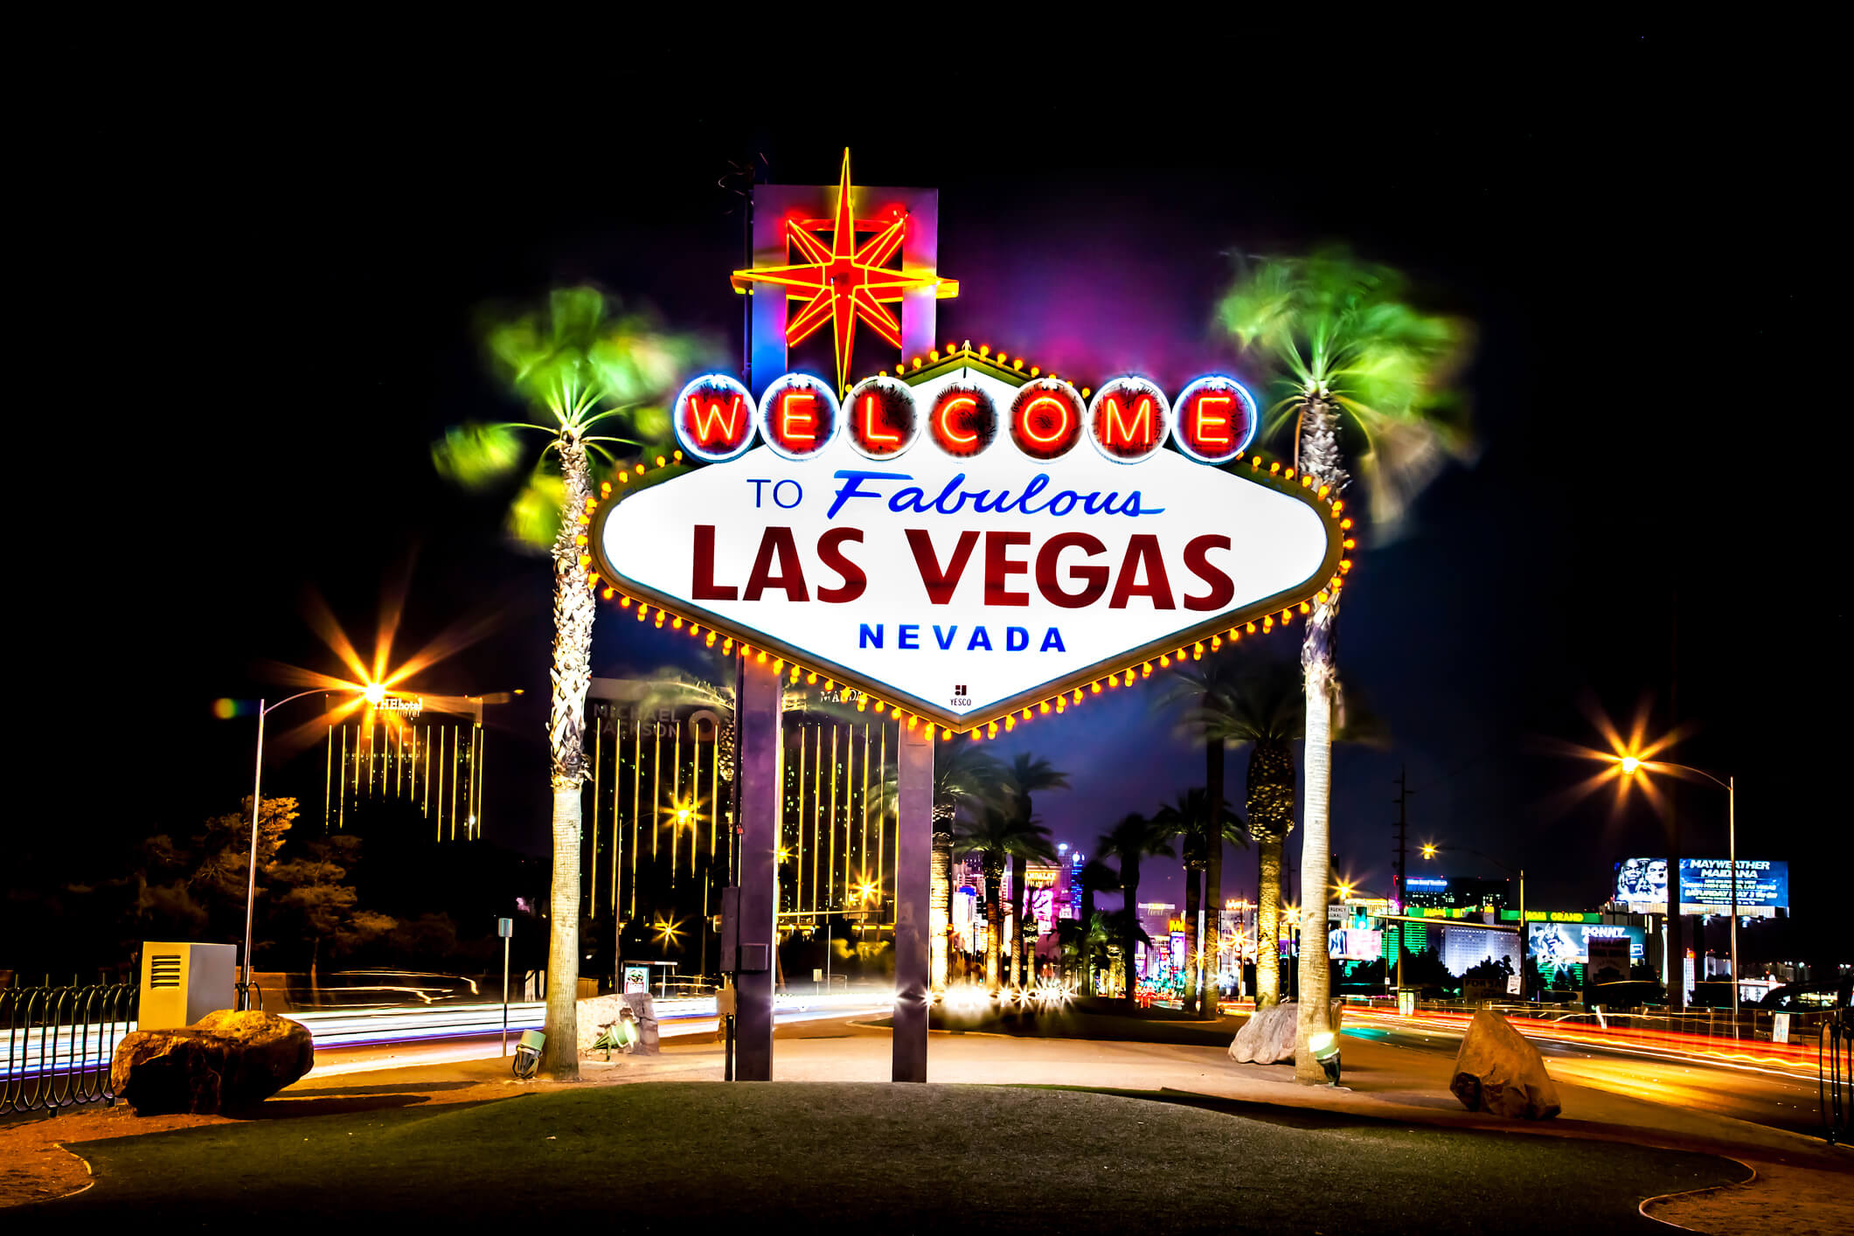
LAS VEGAS:
Las Vegas è la città più grande dello Stato del Nevada. È famosa per essere la capitale del divertimento, dello shopping e del gioco d'azzardo. Gli activity leaders vi accompagneranno a visitare la città e il Grand Canyon & Hoover Dam. Al ritorno è previsto uno stop a Barstow Outlets.

Slide 11
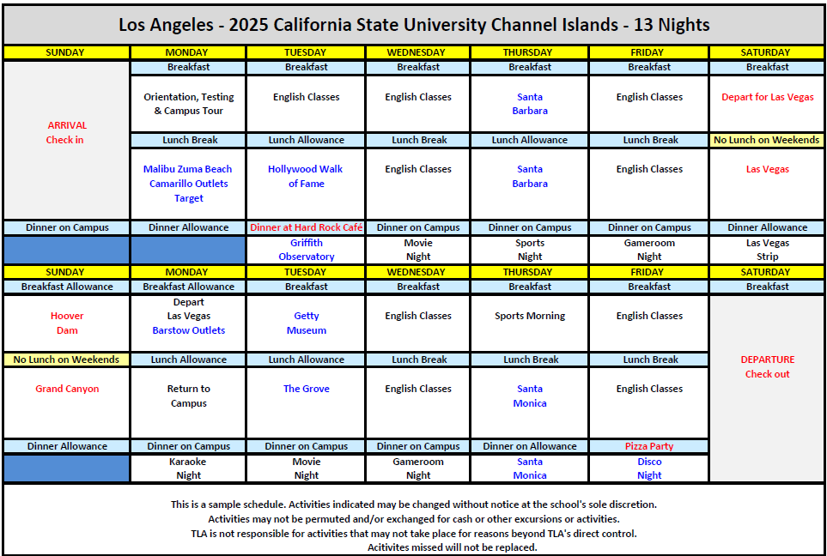
SAMPLE SUMMER PROGRAMME
The structure of your programme in the summer may be different

Slide 12
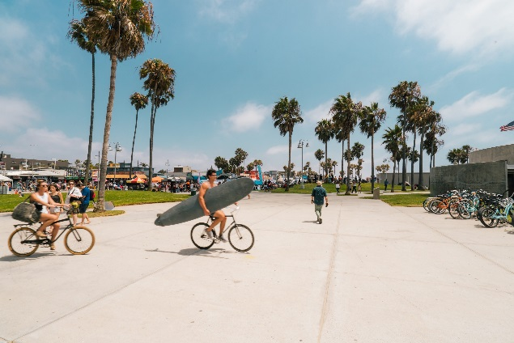
LOS ANGELES
QUOTE DA MILANO
PACCHETTO 13 NOTTI | € 4.695
SUPPLEMENTI OBBLIGATORI
TASSE AEROPORTUALI | € 450 circa
SPESE APERTURA PRATICA (2 weeks) | € 190
POLIZZA AMICA | € 70
SUPPLEMENTI FACOLTATIVI
ASSICURAZIONE INTEGRATIVA | € 120
SUPPLEMENTO 14° NOTTE | € 200

Slide 13

COME ISCRIVERSI
ISCRIVITI SUBITO
- Compila con precisione e in tutte le sue parti la Domanda d’Iscrizione online, che troverai nel nostro sito www.lastrolabio.it, cliccando nella home page la sezione “PRENOTA”.
- Per finalizzare l’iscrizione di una Vacanza Studio, versa il relativo acconto, al quale dovrai sommare gli importi degli eventuali Supplementi Facoltativi richiesti in fase di prenotazione.

Slide 14
OFFERTE SPECIALI
Per prenotazioni entro il 15 dicembre 2024 risparmio complessivo di € 630 di cui:
€ 200 Garanzia NO RISK in omaggio
€ 150 Garanzia Prezzi Bloccati in omaggio
€ 60 Garanzia Prezzo Carburante Bloccato in omaggio
€ 70 Polizza Amica in omaggio
€ 100 Buono Agenzia, spendibile presso le Agenzie di Viaggi & Turismo del nostro Gruppo, valido per qualsiasi destinazione, in Italia e nel mondo (esclusa la sola biglietteria aerea, marittima e ferroviaria) con un minimo di spesa pari a € 1.000.
€ 50 Cambio corso/destinazione/data in omaggio, da comunicare entro il 30/4/2025 (valido solo per destinazioni estero)
Per prenotazioni entro il 28 febbraio 2025 risparmio complessivo di € 280 di cui:
€ 60 Garanzia Prezzo Carburante Bloccato in omaggio
€ 70 Polizza Amica in omaggio
€ 100 Buono Agenzia, spendibile presso le Agenzie di Viaggi & Turismo del nostro Gruppo, valido per qualsiasi destinazione, in Italia e nel mondo (esclusa la sola biglietteria aerea, marittima e ferroviaria) con un minimo di spesa pari a € 1.000.
€ 50 Cambio corso/destinazione/data in omaggio, da comunicare entro il 30/4/2025 (valido solo per destinazioni estero)

Slide 15



BUON VIAGGIO!

